Slide 1
Нестандартные способы нахождения площадей некоторых многоугольников
Подготовила
учитель математики
Кочешкова Ксения Александровна

Slide 2
Геометрия является самым могущественным средством для изощрения наших умственных способностей и дает нам возможность правильно мыслить и рассуждать.
Галилео Галилей

Slide 3
Тип задания: Вычисление площади плоской фигуры
Характеристика заданий: Задания на вычисление площади треугольника, четырехугольника и его частей по данным рисунка, представляющего собой изображение фигуры, площадь которой требуется найти, на клетчатой бумаге (сетке) со стороной клетки 1.
Комментарий: Площадь фигуры может быть найдена по известной формуле. Выбирать нужно те элементы, длины которых выражаются целым числом деления клетки. При нахождении площади можно использовать теорему Пифагора. Ряд задач решается, разбив фигуру на части, вычислить площади которых не составит труда. Имеются задачи, в которых фигура задана с помощью координат. Площадь фигур можно вычислить по формуле Пика.

Slide 4
Методы нахождения площади многоугольника.
Метод непосредственного применения формул.
Метод сложения площадей
Метод вычитания площадей простых фигур из площади прямоугольника, построенного вокруг данной фигуры
Формула Пика

Slide 5
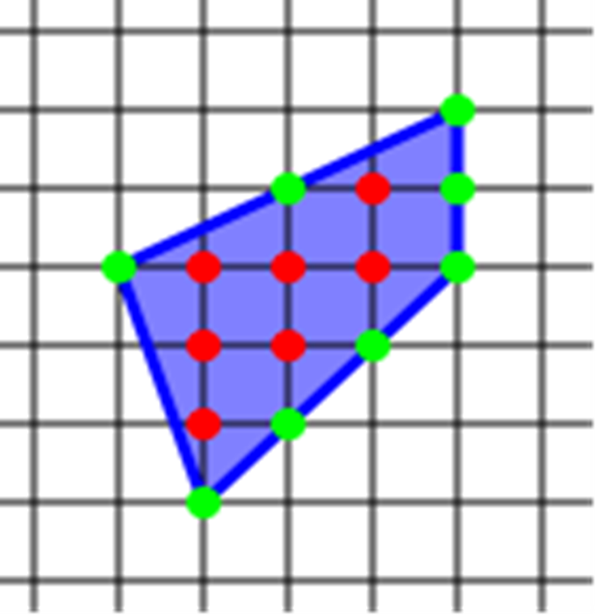
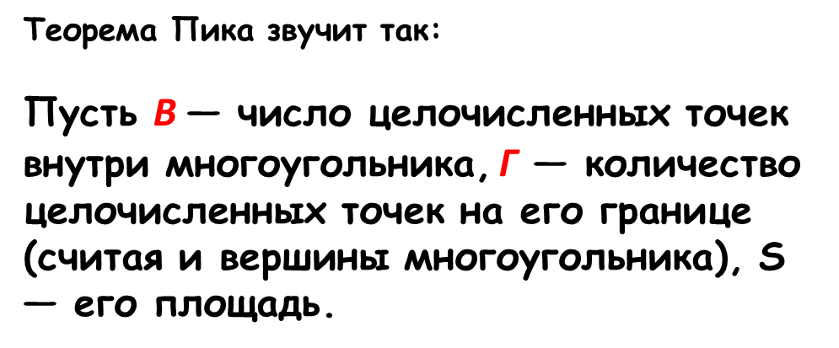
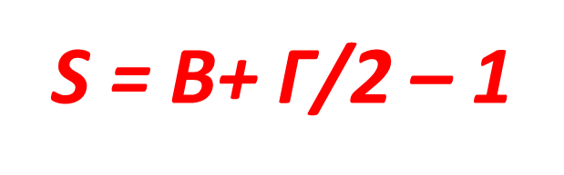
Формула Пика
Площади многоугольников, вершины которых расположены в узлах сетки, можно вычислять гораздо проще: есть формула, связывающая их площадь с количеством узлов, лежащих внутри и на границе многоугольника. Эта формула называется формулой Пика.

Slide 6
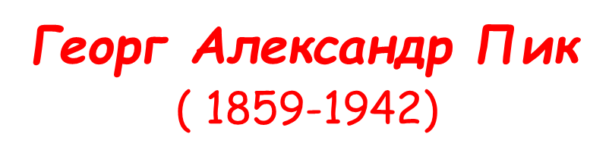
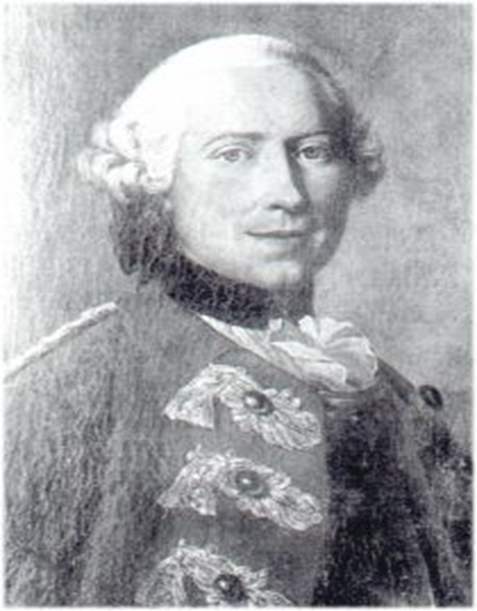
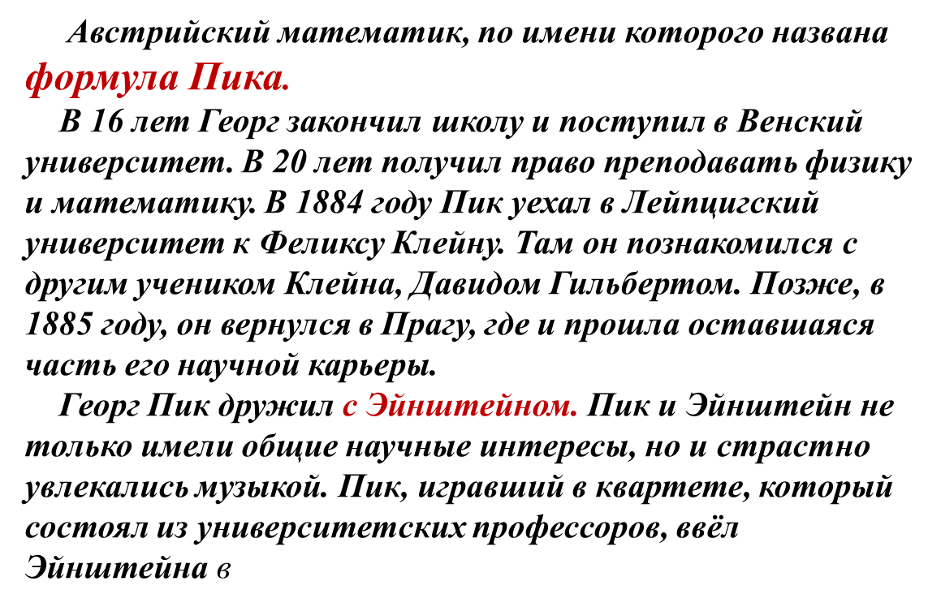
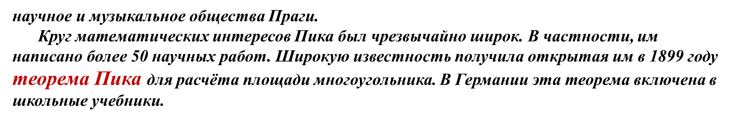

Slide 7

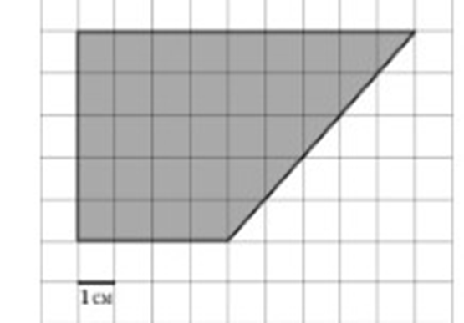
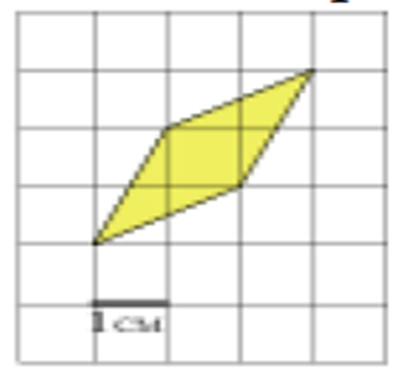
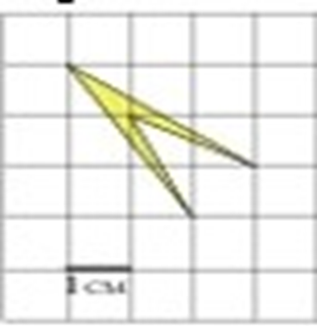
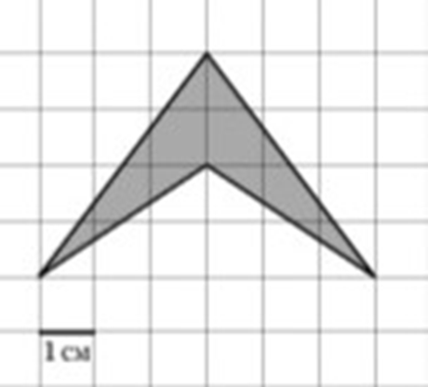
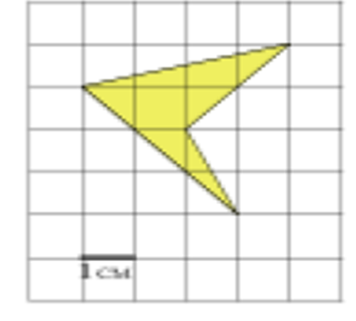
Задачи из демонстрационных вариантов ОГЭ и ЕГЭ.

Slide 8
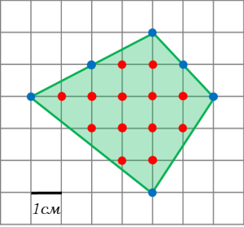
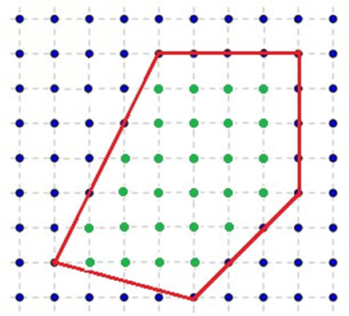
Найдите площадь фигуры по формуле Пика.

Slide 9
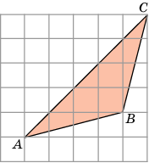
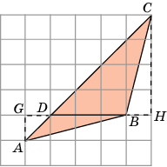
1. Найдите площадь ΔABC, считая стороны квадратных клеток равными 1
Формула Пика:
S = L + B/2 - 1= 5+3,5-1=7,5
Ответ: 7,5

Slide 10
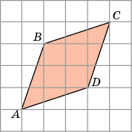
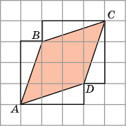
2. Найдите площадь ромба ABCD, считая стороны квадратных клеток равными 1
Формула Пика:
S = L + B/2 - 1= 7+2-1=8
Ответ: 8

Slide 11
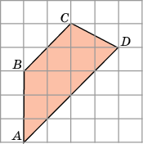
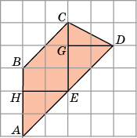
3. Найдите площадь трапеции ABCD, считая стороны квадратных клеток равными 1
Формула Пика:
S = L + B/2 - 1= 5+5-1=9
Ответ: 9

Slide 12
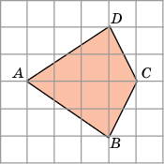
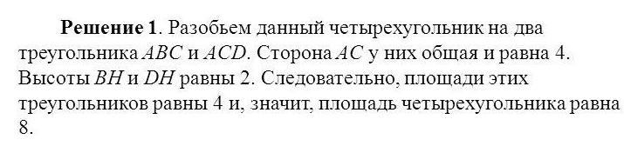
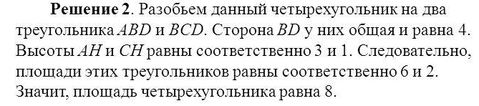
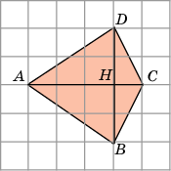
4. Найдите площадь четырехугольника ABCD, считая стороны квадратных клеток равными 1
Формула Пика:
S = L + B/2 - 1= 7+2-1=8
Ответ: 8

Slide 13
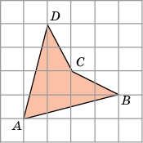
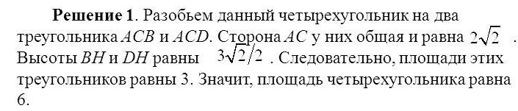
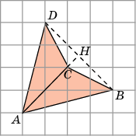
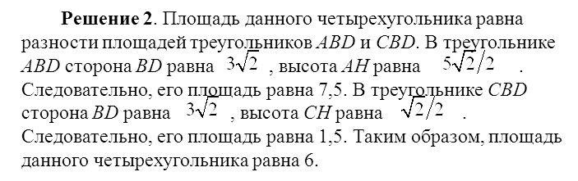
5. Найдите площадь четырехугольника ABCD, считая стороны квадратных клеток равными 1
Формула Пика:
S = L + B/2 - 1= 5+2-1=6
Ответ: 6

Slide 14
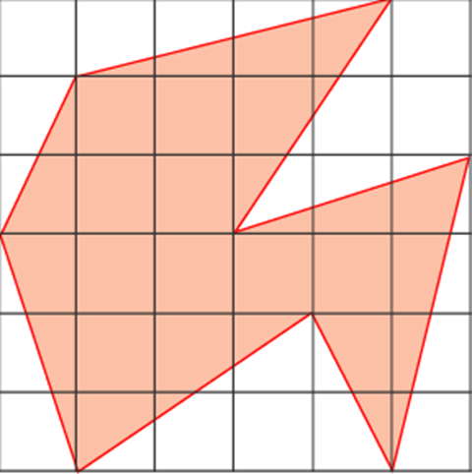
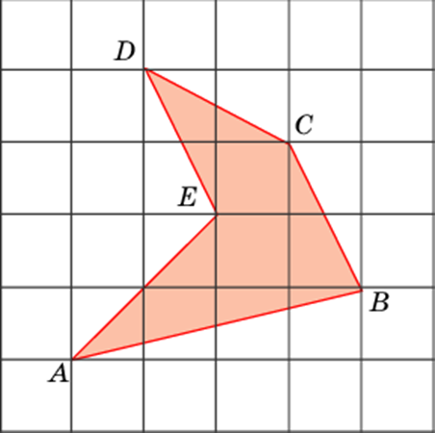
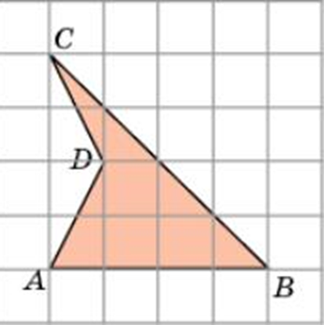
Найдите площади фигур удобным, для Вас, способом. Считая стороны квадратных клеток равными 1.

Slide 15
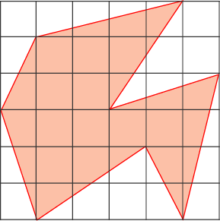
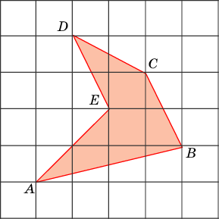
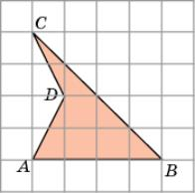
Площади данных фигур очень легко находятся с помощью формулы Пика.
Ответ: 20
Ответ: 6
Ответ: 6

Slide 16
Спасибо за внимание!

